Slide 1



Bem-vindo ao
Módulo 5
Resolução de desafios técnicos
Parte do nosso
INCLUDE HER Recursos de Desenvolvimento Digital
Este projeto foi financiado com o apoio da Comissão Europeia. Esta publicação (comunicação) é da responsabilidade exclusiva do autor e a Comissão não assume qualquer responsabilidade pela utilização que possa ser feita das informação nela contidas.
2020-1-DE01-KA203-005668

Slide 2
Visão geral, como beneficiará
Identificação das necessidades e respostas tecnológicas
1
O Módulo 5 assegurá a aprendizagem sobre como identificar os desafios/ problemas técnicos, enquanto utiliza dispositivos e em ambientes digitais. Isto vai ciar áreas desde a identificação do problema até à resolução de problemas mais complexos, selecionando e usando ferramentas digitais e a tecnologia disponíveis.
Iremos explicar na introdução, como
implementar o conhecimento a partir deste módulo em estudos do ensino superior.
Resolução de problemas técnicos
2
Aplicação de tecnologias digitais de forma criativa
3
Reavaliação das lacunas de competência digital
4

Slide 3

1. Identificação das necessidades e respostas tecnológicas

Slide 4
Definições importantes
Tecnologia da informação (TI) é o uso de qualquer computador, armazenamento, rede e outros dispositivos físicos, infraestrutura e processos para criar, processar, armazenar, proteger e trocar todas as formas de dados eletrónicos.
Ferramentas digitais são programas, sites ou recursos online que podem facilitar a execução de tarefas.
A aprendizagem mista, também conhecida como aprendizagem híbrida, é uma abordagem à educação que combina materiais educacionais digitais e oportunidades de interação online com métodos tradicionais de sala de aula presenciais. Requer a presença física do professor e do aluno, com alguns elementos de controlo do aluno sobre o tempo, lugar, caminho ou ritmo

Slide 5

O que precisamos que a tecnologia faça?
O ambiente de aprendizagem é mais dinâmico do que nunca e, como resultado, os alunos de hoje são muito diferentes daqueles para os quais nosso sistema educacional foi projetado. Com o avanço da tecnologia , as salas de aula estão a ser remodeladas e redefinidas de várias maneiras para atender às necessidades emergentes dos alunos digitais modernos.
Veja abaixo os motivos pelos quais os alunos precisam de tecnologia no ambiente de sala de aula e como isso pode afetar o envolvimento:
Permite aprendizagem híbrida
Ajuda a conectar os alunos ao mundo real
Prepara os alunos para o mercado de trabalho
Incentiva a colaboração
Apoia diferentes tipos de alunos - inclusiva
Acede a informações com maior facilidade
Ensina os alunos a serem responsáveis online
Adiciona um fator divertido à aprendizagem
FONTE: https://explorance.com/blog/7-reasons-students-need-technology-classroom/

Slide 6
O que precisamos que a tecnologia faça? Explore 8 áreas
1. Permite aprendizagem híbrida
Algum ensino ocorre à distância num formato em que o aluno tem controlo sobre o percurso e o ritmo com que se dedica ao conteúdo programático. Outra parte do ensino acontece em regime presencial conduzida por um professor. A aprendizagem à distância e presencial são complementares, o que gera um ambiente de aprendizagem verdadeiramente integrado.
2. Ajuda a conectar os alunos ao mundo real
Um professor de história conduz os seus alunos pelos corredores e história do Museu do Louvre. A tecnologia permite que os educadores removam as barreiras físicas da sala de aula, oferecendo aos alunos uma forma de interligar o plano curricular ao mundo real.
3. Prepara os alunos para o mercado de trabalho
Para vencer no mercado de trabalho do século XXI, os alunos precisam ter mais do que um conhecimento prático de certas ferramentas tecnológicas (calendários eletrónicos, páginas da web, videoconferência, etc.). Ao integrar essas tecnologias no plano curricular, as instituições estão a garantir que os seus alunos estão preparados para o mercado de trabalho moderno.
FONTE: https://explorance.com/blog/7-reasons-students-need-technology-classroom/

Slide 7

O que precisamos que a tecnologia faça? Explore 8 áreas
4. Incentiva a colaboração
Muitas ferramentas de ensino oferecem uma variedade de funcionalidades que promovem a colaboração. Por exemplo, o Zoom é uma forma dos alunos realizarem reuniões virtuais com colegas de qualquer parte do mundo.
5. Apoia diferentes tipos de alunos
Não há dois alunos que aprendam da mesma forma, mas com a
tecnologia, os professores podem abordar a diversidade em diferentes estilos de ensino.
Uma plataforma de comunicação como a Bluepulse ajuda os professores a descobrir quais estilos de ensino que funcionam melhor, identificando as necessidades dos alunos com base no feedback em tempo real.
6. Aceder a informações com maior facilidade
A tecnologia agiliza o processo de encontrar informações e com maior rapidez e precisão. Motores de busca e e-books gradualmente substituem os livros tradicionais.
FONTE: https://explorance.com/blog/7-reasons-students-need-technology-classroom/

Slide 8

O que precisamos que a tecnologia faça? Explore 8 áreas
7. Ensina os alunos a serem responsáveis online
Com a multiplicação das plataformas das rede sociais, a maioria dos alunos já são cidadãos digitais. No entanto, ao incorporar a tecnologia na sala de aula, os alunos podem começar a aprender a ser responsáveis no mundo digital.
8. Adiciona um fator divertido ao ensino
Fora da sala de aula, os alunos usam a tecnologia em todos os aspectos de suas vidas. Dentro da sala de aula, a tecnologia poderá tornar o ensino mais divertido e emocionante.
FONTE: https://explorance.com/blog/7-reasons-students-need-technology-classroom/

Slide 9
Como escolhe a tecnologia?
Que problema quer ver solucionado?
Calcule o custo de implementação
Compromisso com a decisão
Tente encontrar um recurso gratuito, pergunte por soluções aos seus professores
Certifique-se que entende as condições de utilização de uma determinada tecnologia
1.
3.
5.
Talvez já esteja em contato com a tecnologia que pode solucionar o seu problema.
Se isso não estiver a corresponder, defina o que precisa que a tecnologia faça e prossiga com a investigação.
2.
4.
Pensar sobre o futuro
Sem pressa
Necessita de tempo para aprender uma nova ferramenta digital, adotar uma nova tecnologia. Vai precisar dela no futuro?
Pesquise quais as soluções técnicas que os outros acham eficazes, sem bugs

Slide 10

Definir os tipos de problemas técnicos
1. Diferentes capacidades e instruções do dispositivo
Quando os alunos são obrigados a trazer o seu próprio equipamento para a universidade, podem existir grandes diferenças na capacidade do dispositivo, por exemplo, entre o desempenho de um Android barato em comparação com um tablet. Os alunos podem ter dificuldade em escrever em pequenos equipamentos por longos períodos. Os professores poderão ter de fornecer várias instruções para dispositivos diferentes.
2 . É fácil para os alunos se distrairem
A distração resultante das várias notificações é muito comum, mas é passível de gestão. Pode silenciar ou adiar notificações ou tomar uma decisão simples de não realizar muitas tarefas ao mesmo tempo. Isso é bom para o bem-estar.
https://theconversation.com/ten-reasons-teachers-can-struggle-to-use-technology-in-the-classroom-101114

Slide 11
Definir os tipos de problemas técnicos
3. A tecnologia pode afetar o tempo e o fluxo das aulas
As aulas são continuamente interrompidas por negociações que reduzem o tempo de aula. Impõe-se a necessidade de equilibrar o uso da tecnologia e não se comprometer com demasiadas opções, para que não se sobrecarregue o seu uso. Se, se sentir prejudicado pela tecnologia, converse com seus professores sobre isso.
4. Acidentes, bugs e avarias
A tecnologia pode falhar. Todos nós já estivemos lá. Software e hardware podem precisar de conserto em algum momento. Algumas avarias podem ser facilmente corrigidas, porém outras, poderão exigir uma intervenção profissional.
5. Nem todos têm tecnologia em casa
Nem todos os alunos ou professores usam um computador em casa, têm dados suficientes ou acesso à internet. Embora por força da pandemia, todos fizemos um esforço para melhorar a nossa conectividade, ainda assim existem lacunas. Os alunos devem ser incentivados a partilhar seus desafios de tecnologia doméstica com seus educadores.
https://theconversation.com/ten-reasons-teachers-can-struggle-to-use-technology-in-the-classroom-101114

Slide 12

Estudo de caso: ReDI School of Digital Integration
ReDI é uma escola tecnologica sem fins lucrativos que oferece cursos de codificação de alta qualidade e cursos básicos de tecnologia e informação para assegurar aos seus estudantes com competências digitais valiosas.
A ReDi compreende as dificuldades adicionais para as mulheres no mundo digital e, portanto, oferece ambientes de aprendizagem especiais e temas adequados para elas.
VISITA https://www.redi-school.org/

Slide 13
Como funciona…
ReDI escola tem ofertas formativas gratuitas de alta qualidade orientadas para a tecnologia bem como as soft skills.
Os alunos recebem laptops e serviços de creche, se necessário
Oferecem sete cursos diferentes especialmente para mulheres, incluindo web design e cursos de programação.
Os professores são todos especialistas em tecnologia e voluntários na escola
Clique no link e assista ao vídeo para saber mais sobre o projeto.

Slide 14
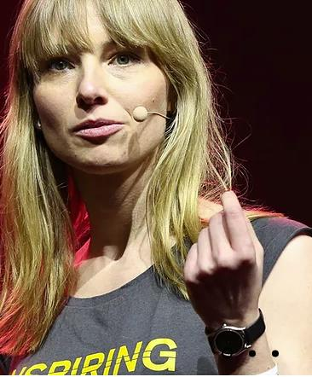
„
Estamos a ensinar tecnologia para quebrar barreiras e conectar os líderes digitais de amanhã
„

Slide 15

2. Resolução de problemas técnicos

Slide 16
Definições importantes
Solução de problemas é uma abordagem sistemática para a resolução de problemas e que é frequentemente usada para encontrar e corrigir problemas com máquinas, eletrónica, computadores e sistemas de software complexos.
Um fórum é um lugar, situação ou grupo no qual as pessoas trocam ideias e discutem questões, especialmente questões tecnológicas importantes.

Slide 17

Como solucionar problemas de tecnologia
A tecnologia tem sido a melhor e a pior coisa quando se trata de fazer o ensino remoto funcionar! Tem sido uma tábua de salvação para se conectar com os alunos durante a pandemia, mas também pode ser uma grande dor de cabeça quando surgem falhas.
Como estudantes, aprender o básico para resolver problemas com tablets e laptops pode capacitá-los para quando as coisas dão errado.
O processo de resolução de problemas tem quatro etapas:
- Definir - Preparar
- Experimentar - Reflitir
https://www.edutopia.org/article/how-help-students-troubleshoot-technology-problems

Slide 18

O processo de resolução de problemas
1. Defina o problema
Este é o primeiro passo para resolver o processo. Será exigido que muitas perguntas sejam lançdas e respondidas sobre o que está a acontecer, especialmente se procurar ajuda. Ao procurar ajuda, quanto mais detalhes ou recursos visuais conseguir fornecer à outra pessoa, melhor.
Existem alguns professores que criam vídeos usando Screencastify, Loomou Flipgridpara mostrar o que está acontecer nos seus computadores. Esta é uma boa maneira de partilhar informações com alguém que está a tentar ajudá-lo.
https://www.edutopia.org/article/how-help-students-troubleshoot-technology-problems

Slide 19
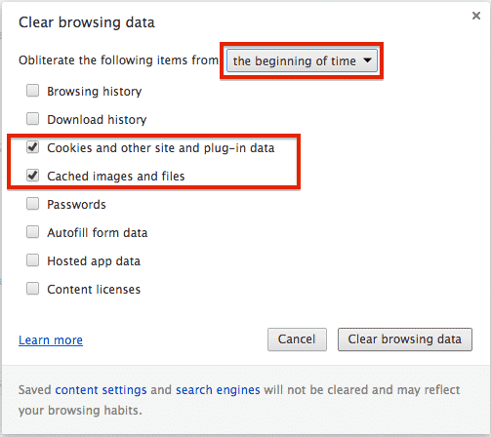
O processo de resolução de problemas
2. Prepare e resolva o problema
O segundo passo é preparar e tentar resolver o problema. Essas etapas exigem pesquisa e abordar pessoas em quem confia para ajudá-lo a solucionar problemas. É sempre bom limpar os cookies e reiniciar o aparelho como regra. Estas ações ou atualizar os dispositivos ajudará a evitar problemas técnicos. Algumas extensões do Chrome podem criar problemas inesperados, portanto, remover extensões que não foram adicionadas pelo departamento de tecnologia ajudará. Verifique se todas as coisas básicas estão corretas com o seu dispositivo - fonte de alimentação, por exemplo.

Slide 20

3. Experimente – Usar recursos e ajuda (fóruns)
Um fórum é um quadro de discussão online onde as pessoas podem fazer perguntas , partilhar as suas experiências e discutir temas de interesse mútuo.
Os fóruns são uma excelente forma de criar ligações sociais e um senso de comunidade. Também podem ajudá-lo a cultivar um grupo de interesse sobre um assunto específico.
Use a aplicação “Forums” para iniciar discussões sobre um tema específico ou debater soluções para problemas partilhados . Ao participar de um fórum, pode trocar ideias, fazer perguntas e usar a experiência das pessoas na sua organização.

Slide 21

Usar recursos e ajuda (fóruns)
Um fórum pode ser:
autónomo ou
estar associado a uma comunidade
Num fórum autónomo , qualquer pessoa pode publicar um tópico ou responder a um tópico.
Num fórum da comunidade, apenas um membro da comunidade pode participar.
Comece por procurar um fórum adequado para o tópico que lhe interessa.

Slide 22
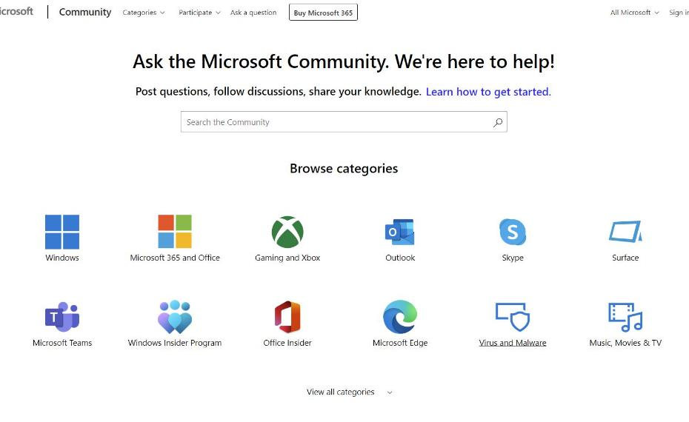
Fórum da Microsoft
Pode recorrer ao chat nos canais e ativar a moderação do canal para que apenas os moderadores possam iniciar novas publicações, mas os membros poderão responder a essa publicação.
Clique aqui

Slide 23
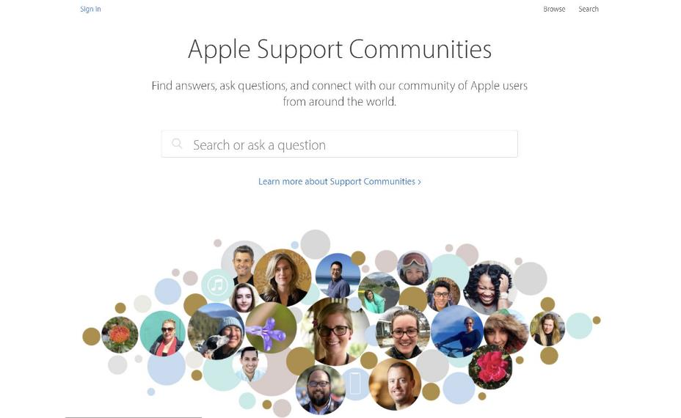
Fórum da
Apple
Encontre respostas, faça perguntas e conecte-se com a comunidade de usuários da Apple de todo o mundo.
Clique aqui

Slide 24


Comunidades online
são uma abordagem mais ampla e holística do que os Fóruns.
Techfugees é um bom exemplo de uma comunidade online construída em torno de questões técnicas e desenvolvimento de habilidades.

Slide 25
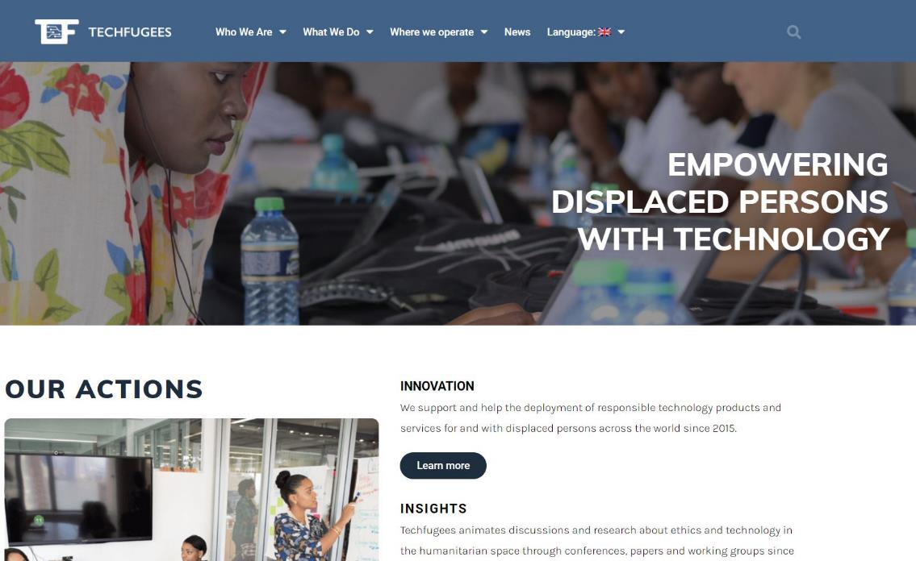
Capacitar
pessoas deslocadas
com tecnologia
Techfugees é uma organização global orientada para o impacto que nutre um ecossistema sustentável de soluções tecnológicas que apoiam a inclusão de pessoas deslocadas.
Clique aqui

Slide 26
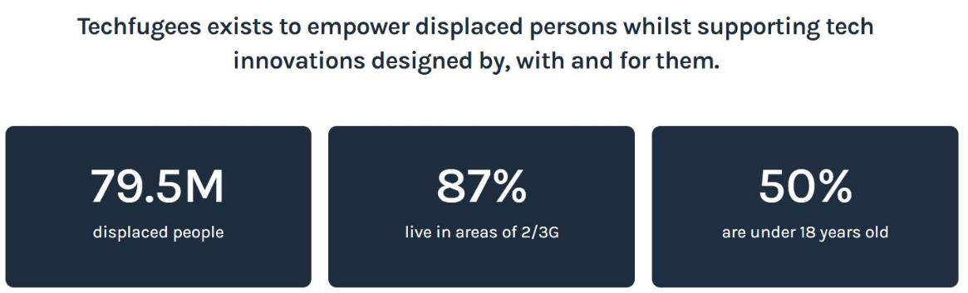
Perante esta nova realidade (esta não é uma «crise» temporária),
A Techfugees acredita que agora devemos trabalhar para aumentar a resiliência e a preparação das comunidades e melhorar a nossa capacidade de acolher pessoas que são deslocadas à força. Não temos mais tempo para ser a favor ou contra a migração.

Slide 27

O processo de resolução de problemas
4 . Refletir
O último passo é refletir. É importante observar o que ocorreu, caso aconteça novamente. Pode ser útil a criação de vídeos e/ou guias de assistência para ajudar a sua comunidade. Se alguém no campus for designado para esse efeito, questione-os sobre como poderá ter acesso a esses recursos.
Haverá momentos em que todos percorrerão o processo mais de uma vez até encontrar uma solução, mas é importante não desistir. Pedir ajuda faz parte da etapa de preparação. É importante entrar em contato com os colegas e trabalhar em equipa, porque é processo onde todos estão aprender a solucionar problemas de tecnologia juntos.

Slide 28


EXERCÍCIO
Aprenda sobre as regras básicas de resolução de problemas digitais!
Leia atentamente o artigo “Técnicas básicas de resolução de problemas”. CTRL+ CLIQUE na imagem no canto superior direito para abrir o documento PDF.
Anote os problemas digitais típicos que são mencionado no texto.
Alguma vez teve um problema digital diferente? Registe-o também.
Observe os passos de “solução de problemas” que são descritos no texto. Qual é o primeiro passo e o segundo, etc.
Pode usar a próximo slide para anotar os seus resultados.
CTR+CLIQUE
FONTE: https://www.digitaltravellers.org/sheet/basic-troubleshooting-techniques/

Slide 29
EXERCÍCIO
Quadro de resultados
_____________________________________________________________________________
_______________________________________________________________________________________________________________________________________________________________________________________________________________________________________
_____________________________________________________________________________
__________________________________________________________________________________________________________________________________________________________
_____________________________________________________________________________
__________________________________________________________________________________________________________________________________________________________
_____________________________________________________________________________
__________________________________________________________________________________________________________________________________________________________

Slide 30
EXERCÍCIO
Quadro de resultados
_____________________________________________________________________________
_______________________________________________________________________________________________________________________________________________________________________________________________________________________________________
_____________________________________________________________________________
__________________________________________________________________________________________________________________________________________________________
_____________________________________________________________________________
__________________________________________________________________________________________________________________________________________________________
_____________________________________________________________________________
__________________________________________________________________________________________________________________________________________________________

Slide 31

Leia e aprenda
Como pode lidar com um vírus no seu computador ?
CTR+CLIQUE
Todas as pessoas já ouviram falar sobre vírus nos computadores e quão aborrecido e perigoso podem ser para os seus trabalhos e os dados. Este guia simplificado ajudará a implementar as medidas de proteção básicas contra um vírus no seu computador. Clique na imagem à direita para abrir o documento PDF.
FONTE: https://www.digitaltravellers.org/sheet/what-to-do-if-your-computer-gets-a-virus/

Slide 32

3. Aplicação de tecnologias digitais de forma criativa

Slide 33
Definições importantes
Criatividade é definida como a tendência de gerar ou reconhecer ideias, alternativas ou possibilidades que podem ser úteis para resolver problemas, comunicar com os outros e entreter a nós próprios e aos outros.
Uma plataforma de aprendizagem (ou plataforma de eLearning) é um portal online que fornece aos alunos e administradores um conjunto de ferramentas e recursos para ajudar a melhorar a entrega e a gestão das iniciativas de formação.

Slide 34
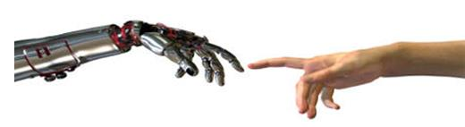
Podem a criatividade e tecnologia trabalhar juntas?
A resposta simples é um sim. Criatividade e tecnologia trabalham juntas e não são mutuamente exclusivas. Invés de suprimir a criatividade, a tecnologia tem a capacidade de aprimorar áreas específicas do processo criativo, apresentando uma nova plataforma para que a criatividade exista (e nasça).
A tecnologia inspirou novas carreiras, assim como criações. Os alunos podem resolver problemas de forma mais eficiente e atraente, se abraçarem a criatividade ao aplicar a tecnologia. Como estudante, pode ser importante se destacar. Pode usar a ajuda da tecnologia para conseguir isso!
https://www.smashingmagazine.com/2020/12/creativity-technology/

Slide 35
APRENDIZAGEM CRIATIVA E VOZ CRIATIVA
A equipa da Include Her optou por se concentrar em duas áreas mais relevantes onde a abordagem criativa à APLICAÇÃO da tecnologia pode ajudar as mulheres migrantes no ensino superior:
Abordagem criativa para a aprendizagem digital, usando plataformas
Recorrer ao potencial da tecnologia para ajudar a moldar a participação, a emissão de opiniões, tudo refletido nas competências de apresentação

Slide 36
Abordagem criativa para a aprendizagem digital, usando plataformas
Uma plataforma de aprendizagem online é um sistema de informação que fornece um ambiente de aprendizagem seguro onde os alunos podem fazer cursos online.
Este tipo de aprendizagem proporciona colaboração, interação e gestão flexível do tempo, todos elementos importantes da CRIATIVIDADE.
Estas plataformas de aprendizagem online costumam ser chamadas de “mercados de cursos online” porque oferecem aos alunos oportunidade de investigar e pagar por cursos online diretamente.
Deve ser salvarguadarda a distinção entre Plataformas de Aprendizagem Online e Plataformas de Cursos Online.
Uma plataforma de aprendizagem online enfatiza e apresenta a perspectiva do aluno, enquanto uma plataforma de curso online adota a perspectiva do instrutor/professor online .
https://www.learnworlds.com/online-learning-platforms/

Slide 37




Avaliação das plataformas de aprendizagem criativas
Cada plataforma de aprendizagem será avaliado qaunto às suas vantagens e desvantagens para ajudá-lo a decidir se responde ou não às suas necessidades.
Existem as 5 principais plataformas de aprendizagem online:
Formação do LinkedIn (Lynda)
Udemy
Coursera
Skillshare
E não deixe de visitar o nosso
Incluir plataforma HER:
https://www.includeher.eu/
https://www.learnworlds.com/online-learning-platforms/

Slide 38
O LinkedIn Learning , anteriormente Lynda.com, é uma plataforma de ensino que oferece cursos profissionais nas àreas de negócios, tecnologia e criatividade no formato de gravações. A plataforma oferece mais de 16.000 cursos em 7 idiomas.
1
Prós
Altamente reconhecível e valorizado na comunidade Business 2 Business
Poderá testá-lo durante um mês gratuitamente
Fornece recomendações personalizadas de cursos para os utilizadores
Oferece certificação após a conclusão do curso
Permite autoavaliação do seu progresso enquanto responde a questionários
Flexibilização da aprendizagem - tem acesso ao curso offline
Concede acesso a outros recursos premium de carreira
Contras
A qualidade dos cursos que oferece é ambígua e precisa realizar algumas pesquisas antes de se matricular
Entrar como instrutor pode ser um desafio
www.linkedin.com/learning/
CLIQUE AQUI PARA VISITAR O SITE
https://www.learnworlds.com/online-learning-platforms/

Slide 39

A Udemy é um dos mercados de cursos online mais populares da web. Esta plataforma de ensino tem mais de 40 milhões de alunos e 50 mil instrutores e especialistas a gerar cursos online.
2
Prós:
Sem custo de configuração (para instrutores)
Orientado para a aprendizagem individualizada e cursos em vídeo
Não há necessidade de conhecimento altamente técnico
A aplicação Udemy está disponível para iOS e Android
Contras:
Interação muito limitada com os alunos
Alta competição entre criadores de cursos
Sem propriedade de dados ou controlo sobre a marca – mantém e-mails, dados de usuários e não partilha essas informações com õs seus instrutores (para instrutores)
A visibilidade depende do seu próprio marketing, a plataforma só promove cursos que já são populares (para instrutores)
www.udemy.com
CLIQUE AQUI PARA VISITAR O SITE
https://www.learnworlds.com/online-learning-platforms/

Slide 40
2
O Coursera é uma plataforma de ensino online com 23 milhões de usuários, dedicada a oferecer cursos de formação online de alta qualidade em todo o mundo. Ao fazer parceria com universidades e empresas de renome mundial, oferece aos alunos a oportunidade de receber certificações de instituições reconhecidas ao ingressar nos seus cursos pagos.
3
Prós:
Oferece uma variedade de opções de aprendizagem e atividades
Premeia os alunos com diferentes tipos de certificados e diplomas
Oferece ferramentas educacionais de alta qualidade e interações com instrutores (para instrutores)
Contras:
Limitado a educadores de instituições parceiras. (para instrutores)
Opções de criação de cursos menos flexíveis em comparação com outras plataformas (para instrutores)
https://www.coursera.org/
CLIQUE AQUI PARA VISITAR O SITE
https://www.learnworlds.com/online-learning-platforms/

Slide 41
2
Skillshare é outro mercado de cursos popular que tem mais de 4 milhões de alunos e até 24.000 aulas em várias disciplinas.
As aulas são divididas em 4 categorias: Artes Criativas, Tecnologia, Negócios e Estilo de Vida
3
Prós:
Oferece um fórum de discussão de apoio onde os alunos trocam feedback
Oferece a capacidade de fazer muitos cursos pelo mesmo preço
Contras:
Conteúdo das aulas limitado a apenas quatro categorias
Nenhum certificado de conclusão ou qualquer outro reconhecimento formal
www.skillshare.com
CLIQUE AQUI PARA VISITAR O SITE
https://www.learnworlds.com/online-learning-platforms/

Slide 42




2. Utilizar o potencial da tecnologia para ajudar a moldar a participação, a emissão de opiniões, tudo refletido nas competências de apresentação
Pode ser difícil capturar e manter a atenção do seu público com slides mundanos cheios de marcadores. Há uma variedade de soluções de apresentação por aí que podem ajudá-lo a se envolver com seu público e comunicar ideias-chave. Embora ferramentas tradicionais como PowerPoint , Google Slides e Keynote possam ser usadas para criar apresentações, você pode quebrar o método convencional – pontos básicos em slides simples – incluindo imagens, criando movimento e limitando cada slide ou seção a apenas a alguns pontos chave.
Uma das soluções são:
Haiku Deck
Canva
Visme
Pitcherific
https://www.businessnewsdaily.com/6525-business-presentation-tools.html

Slide 43


Apresentação criativa – ferramentas de apresentação criativa
Canva é uma plataforma online que fornece modelos para uma ampla gama de negócios
Pitcherific não é apenas uma solução de apresentação, mas também uma plataforma para praticar sua apresentação.
Haiku Deck é uma plataforma que prioriza a simplicidade.
Visme é uma ferramenta de apresentação baseada em nuvem.
https://www.businessnewsdaily.com/6525-business-presentation-tools.html

Slide 44

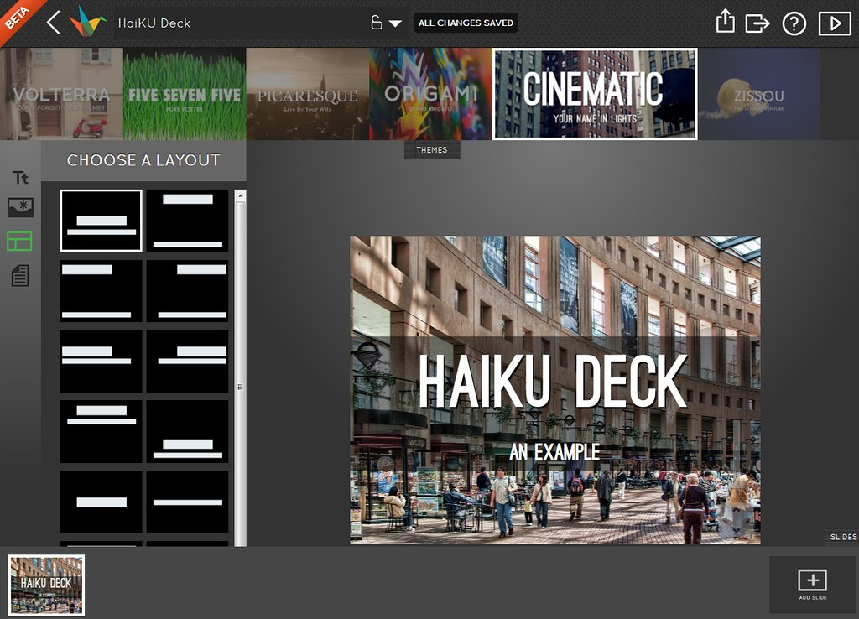
Haiku Deck é uma plataforma que prioriza a simplicidade. Os usuários podem criar apresentações básicas e elegantes com imagens de alta qualidade. A abordagem espartana permite conectar-se com o público em vez de perdê-lo na sobrecarga de informações devido a slides com muito texto.
O que separa o Haiku Deck das ferramentas de apresentação tradicionais é sua biblioteca de imagens e variedade de fontes. Facilita a criação de apresentações simples e poderosas que podem ser acedidas em qualquer dispositivo.
https://www.haikudeck.com
https://visme.co/blog/best-presentation-software/

Slide 45
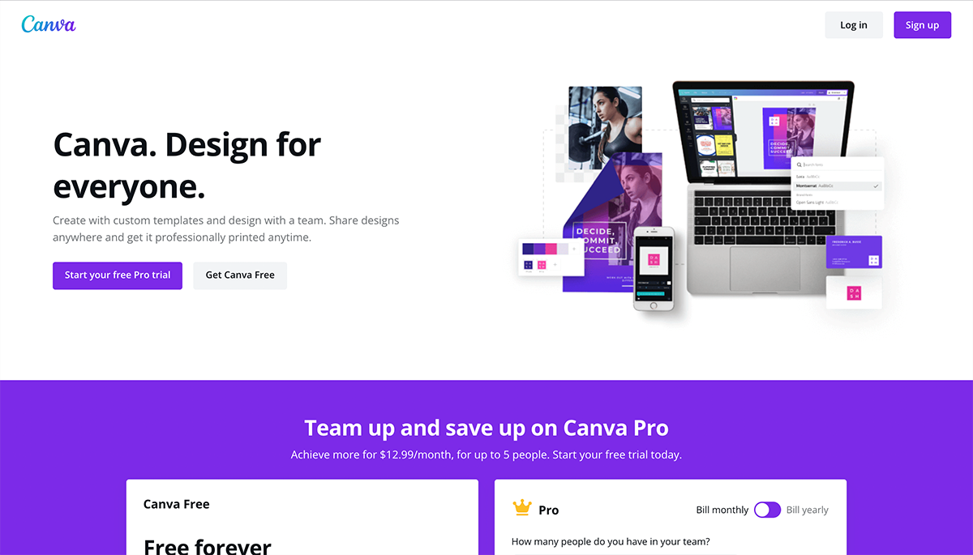
O Canva não é apenas um software de apresentação, mas também um programa de edição completo para todas as necessidades visuais. A criação de apresentações é apenas uma das possibilidades com o Canva. Tornou-se um favorito entre bloguers e empresas domésticas.
O Canva é fácil de usar, pois todos os elementos são fáceis de encontrar e, na sua maioria, personalizáveis. As apresentações são visualizadas rolando; não há uma visualização mestre e não pode alterar algo em todos os slides de uma só vez. Existem muitas opções de modelos personalizáveis, e cada slide dentro dos modelos pode ser aplicado individualmente.
https://www.canva.com
https://visme.co/blog/best-presentation-software/

Slide 46
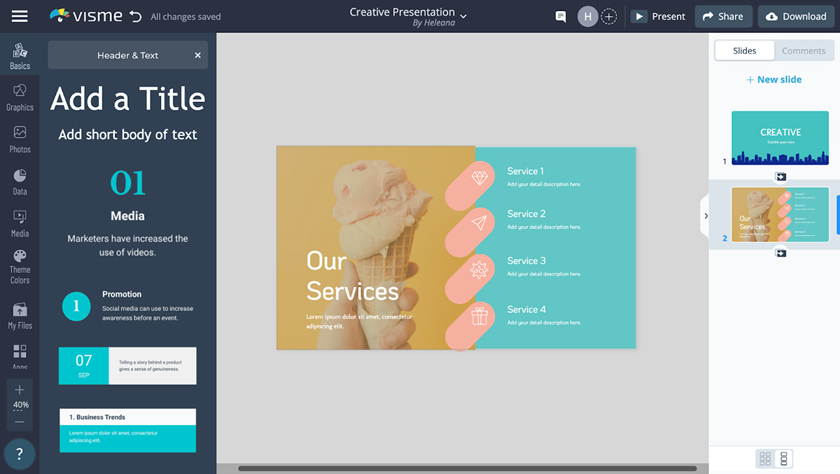
Visme é um dos softwares de apresentação mais completos disponíveis online. Fazer apresentações profissionais é fácil e direto.
Praticamente tudo pode ser personalizado ou movido em redor. No entanto, isto não é tudo o que o Visme pode fazer.
Também pode usar o Visme para criar outros conteúdos visuais, como infográficos, relatórios e gráficos interativos. Existem vários modelos personalizáveis que vêm embutidos no software.
Criar Apresentações, Infográficos, Design e Vídeo | Visme
https://visme.co/blog/best-presentation-software/

Slide 47

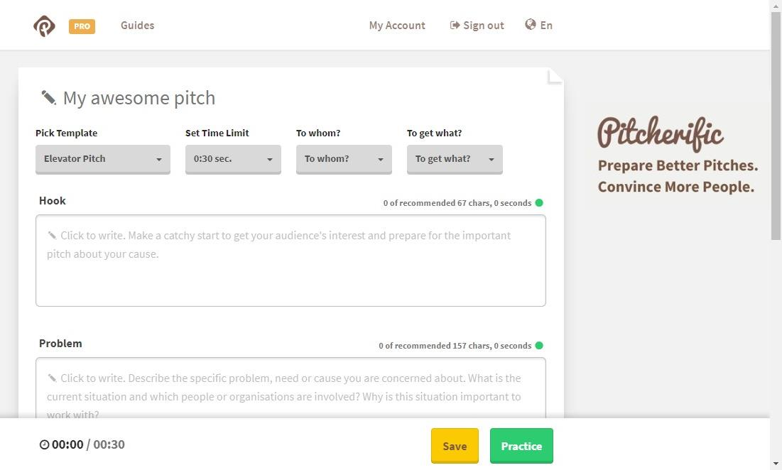
Pitcherific não é apenas uma solução de apresentação, mas também uma plataforma para construir e praticar sua apresentação. É um programa baseado num modelo que o guia pelo processo de criação da apresentação. Em vez de redigir alguns slides, o Pitcherific solicita que você escreva as àreas de cada parte do seu discurso.
Existem vários modelos para diferentes tipos de propostas e apresentações, para que tenha orientação sobre os vários tipos de discursos e apresentações. A Pitcherific também recomenda uma contagem de caracteres para cada seção e um contador de tempo, que irá permitir-lhe medir a duração do seu discurso ou da apresentação e permaneça dentro de um intervalo desejado.
Prepare melhores arremessos. Convencer mais pessoas. Pitcherific
https://visme.co/blog/best-presentation-software/

Slide 48
4. Reavaliação das lacunas de competência digital

Slide 49
Definições importantes
Competência digital envolve o uso confiante e crítico da Tecnologia da Sociedade da Informação (IST) para trabalho, lazer e comunicação.

Slide 50

A Década Digital da Europa – Sabia?
A UE prosseguirá uma visão sustentável centrada no ser humano para a sociedade digital ao longo da década digital para capacitar os cidadãos e as empresas.
A Década Digital numa cápsula:
https://ec.europa.eu/info/strategy/priorities-2019-2024/europe-fit-digital-age/europes-digital-decade-digital-targets-2030_en

Slide 51

Metas de Cidadania Digital
Se deseja verificar a existência alguma lacuna ao nível das competências digitais e definir metas para o seu desenvolvimento futuro, aqui estão alguns pilares que pode seguir
FONTE: Europa UE - Cidadania digital: direitos e princípios para os europeus

Slide 52

Pessoas no centro
As tecnologias digitais devem proteger os direitos das pessoas, apoiar a democracia e garantir que todos os atores digitais atuem com responsabilidade e segurança. A UE promove estes valores em todo o mundo.
Sente que a utilização dada às tecnologias digitais pode ser descrito como acima? Porque sim, ou porque não? Pode mudar algo para que os seus direitos sejam mais protegidos?
Deverá alguém mudar os seus hábitos para que fique mais protegido (colegas, educadores, comunidade, instituições...)? Existem lacunas que o impedem de atingir o objetivo acima?

Slide 53

Liberdade de escolha
As pessoas deviam beneficiar de um ambiente online justo, estar protegidas do conteúdo ilegal e prejudicial e deviam ser incentivadas quando interagem com tecnologias novas e em evolução, como inteligência artificial.
O seu ambiente digital e utilização diminuem a sua liberdade de alguma forma?
A forma como utiliza as tecnologias digitais para aprender, estão a fortalecê-lo ou a diminuir as suas capacidades?
Sabe como detectar tecnologias, conteúdos e comportamentos digitais nocivos e evitá-los?

Slide 54

Segurança e proteção
O ambiente digital deve ser seguro e protegido. Todos os usuários, desde a infância até à velhice, devem ser seguros e protegidos.
Se o seu ambiente digital não fosse seguro, daria conta?
Sente-se intitulado para levantar esta questão junto do seu corpo docente?
Quais são os seus próprios padrões de segurança e proteção? Tem permissão para ter padrões mais rígidos do que outra pessoa!

Slide 55

Solidariedade e inclusão
A tecnologia deve unir, não dividir, as pessoas. Todos devem ter acesso à Internet, às competências digitais, aos serviços públicos digitais e a condições de trabalho justas.
Tem acesso a tudo o que deveria como estudante?
Se não, qual é a barreira?
É uma competência ou outra coisa? Sente-se incluído?
O seu ambiente é favorável?
Se notar alguma falha, considere abordar a questão de forma gentil e educada.

Slide 56

Participação
Os cidadãos devem poder participar do processo democrático a todos os níveis e ter controlo sobre os seus próprios dados.
A inclusão passiva não é suficiente.
Usa ativamente a tecnologia para expressar as suas opiniões?
Sabe quem detém as suas informações pessoais?
Pode influenciar este processo e expressar quaisquer preocupações?

Slide 57

Sustentabilidade
Os dispositivos digitais devem apoiar a sustentabilidade e a transição verde. As pessoas precisam tomar conheicmento sobre o impacto ambiental e o consumo de energia de seus dispositivos.
Sabe como os seus dispositivos e comportamento digital afetam o meio ambiente?
Tem competências e a vontade de melhorar esta situação?
Você pode INSPIRAR os outros a se preocuparem mais?

Slide 58
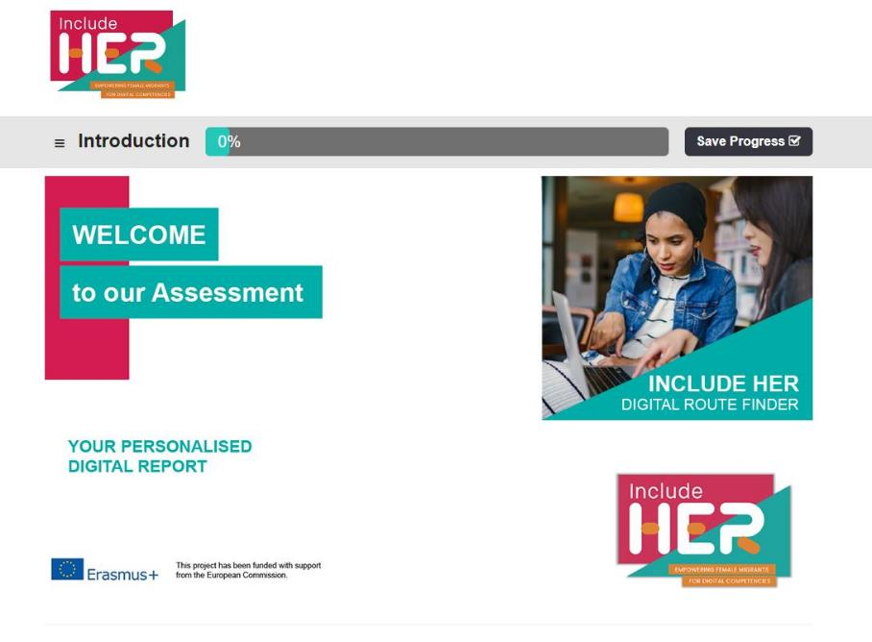
Mais um olhar na Ferramenta de Autoavaliação IO1
A ferramenta é baseada no Quadro de Competência Digital da UE (DigComp), porque acreditamos que o DigComp oferece uma descrição abrangente do conhecimento, aptidões e atitudes que as pessoas precisam aprender para estarem prontas para o digital!
Que tal fazer essa avaliação mais uma vez, para verificar se suas competências digitais melhoraram?
Ctrl+Clique para seguir o link

Slide 59
Como pode ver, procurar informações e aprender competências digitais é crucial.
É por isso que pode procurar conectar-se com outras mulheres, com motivações semelhantes, e podem agir em conjunto para alcançar um nível ainda maiores de qualidade na aplicação da tecnologia digital.
Veja o próximo exemplo para inspiração.

Slide 60
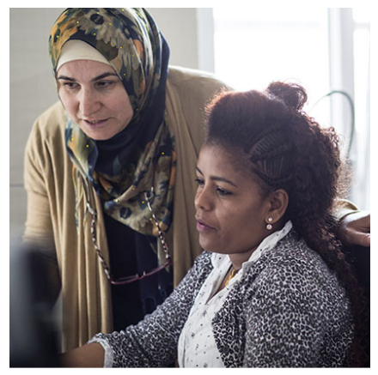
ESTUDO DE CASO
Frauen Computador Zentrum Berlim eV
Capacitação Digital - Competência sobre Media para Mulheres Refugiadas
www.fczb.de

Slide 61
O projeto “Digital Empowerment” visa permitir às mulheres obter competências digitais e linguísticas para apoiar o seu sucesso profissional.
Capacitação digital - Competência de media para mulheres refugiadas
FCZB se concentra em apoiar as mulheres no seu desenvolvimento para virem a ser participantes autoconfiantes mercado do trabalho.
Além disso, oferece educação linguística e incentiva as mulheres a se tornarem independentes para se movimentarem no mundo digital.
FONTE: https://www.fczb.de/weiterbildung/digital-empowerment/

Slide 62
Conclusões deste módulo
Compreender “O que precisamos que a tecnologia faça?” é a peça de conhecimento mais importante que guardamos quando ocorrerem problemas relacionados à tecnologia.
Problemas técnicos acontecem – isto é um fato. Mais importante do que saber resolvê-los, é saber a quem pedir ajuda. Então, estabeleça ligações e comunique os seus problemas – isto vai ajudar!
Como estudante, não perca as oportunidades de aplicar a tecnologia de forma criativa. Isso irá motivá-lo e ajudá-lo a se destacar. Os dois segmentos mais importantes para focar a sua criatividade tecnológica são: aprender e expressar as suas opiniões e descobertas!
É sempre uma boa ideia verificar as suas próprias falta de competências digitais, bem como do meio que a rodeia. Isto ajuda a definir as suas metas de desenvolvimento digital.

Slide 63
Obrigado e parabéns por concluir o Módulo FINAL 5!
www.includeher.eu

